Slide 1
Orrefors Entreprenad AB Företagspresentation
Av: Annelie Eek och Henrik Nilsson

Slide 2
Bakgrund:
Henrik är uppväxt med sin far och farbrors skogsföretag Orrefors Trä och Skogsservice som startade i början av 80-talet.
1994 avslutade Henrik sin tvååriga gymnasieutbildning på Helgesbo-skolan.
Därefter arbetade han heltid på familjeföretaget fram till 2007.
Orrefors Entreprenad AB startades hösten 2007 av Henrik Nilsson.

Slide 3
Företaget
I dagsläget är det 4 anställda i företaget. Två kör skift på skördaren, en kör dagtid på skotaren samt en timanställd som sköter bokföring.
Orrefors Entreprenads huvudkund är Södra skogsägarna.
Vi utför gallringsuppdrag åt olika markägare.
Företaget använder sig av skogsmaskiner från John Deere. Skördare JD 1170 G och skotare 1110 G. Vi förnyar vår maskingrupp var tredje år.
Vid flytt mellan avverkningarna används företagets egna traktor, en JCB 4220 med trailer.

Slide 4
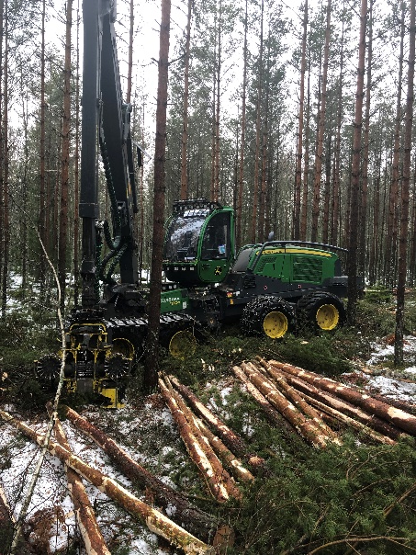
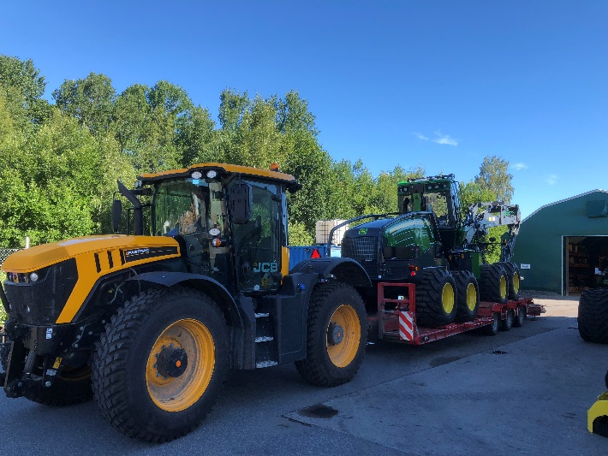
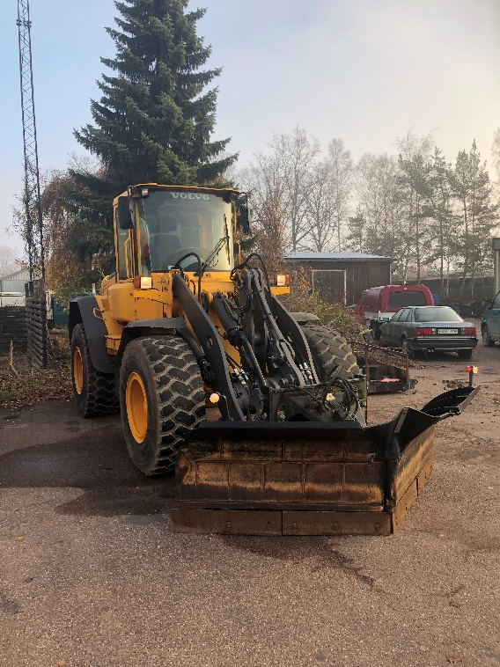
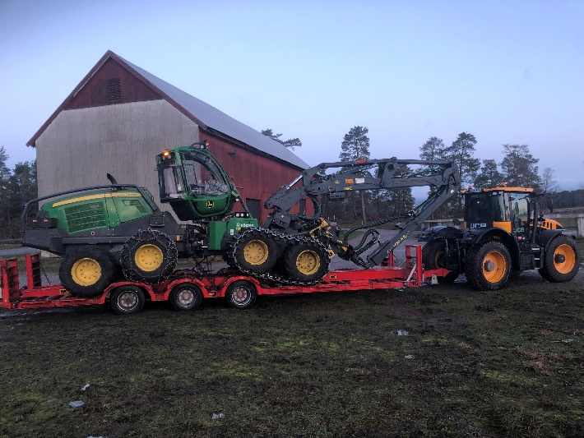
Bilder på våra maskiner

Slide 5
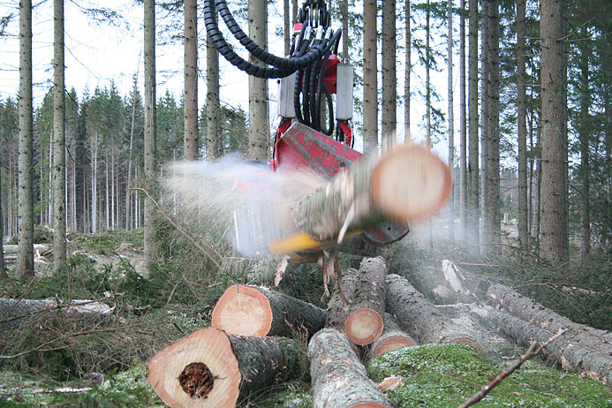
FÖRETAGETS VÄRDEGRUND
K
A
P
Kvalité
Ansvarstagande
Pålitlighet

Slide 6
Affärsidé
Med vårt ledord ”KAP” får ni ett företag som utför den service ni behöver på bästa sätt.
Vi har motiverad och kompetent personal, som känner starkt för skogen och dess mångfald, vi utför skogsavverkning som gynnar miljön både på kort och lång sikt.
Vår huvudsakliga arbetsplats är Nybro kommun med omnejd.

Slide 7
Vision
Ha motiverad och kompetent personal som trivs på sitt arbete.
Ingå avtal med nya kunder, och utöka verksamheten.
Vara med i utvecklingen med nya maskiner och metoder.
Utföra avverkning så kostnadseffektivt som möjligt.
Sätta logistiken i fokus.

Slide 8
Miljöpolicy
Vi har utbildad personal i Grönt Kort och ADR.
Företaget är PEFC-certifierat genom SMF. (Skogsentreprenörernas branschorganisation)
Oljesaneringsutrustning finns vid varje maskin.
Vi har avtal med Stena Recykling för spillolja och miljöfarligt avfall.
Alla dieseltankar är besiktade enligt ADR- bestämmelser.
Maskinerna körs med miljövänligt bränsle och biologisk nedbrytbar hydraulolja.
Vid inköp av nya produkter ställer vi höga krav att det är ett miljövänlig val.

